Slide 1
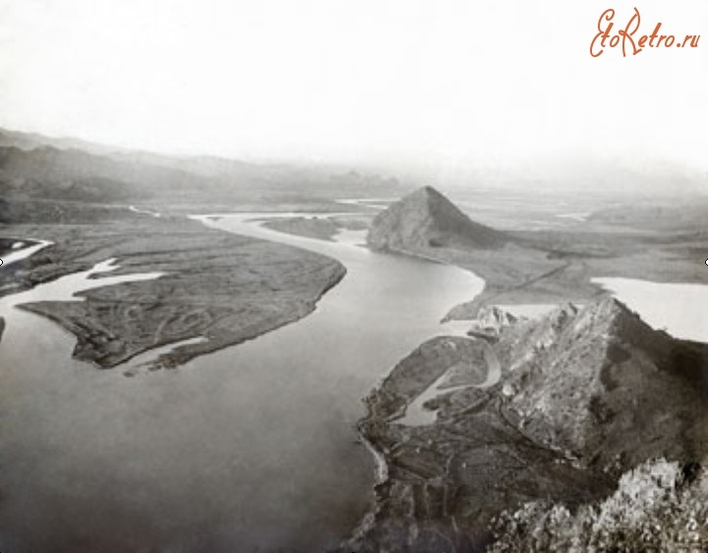
«Легенда о Сучане и горах Брат и Сестра»
Подготовили: Васюк Ирина, учащаяся 6 «Б» кл.,
Афанащенко Сергей, учащийся 6 «Б» кл.,
Прижимов Александр, учащийся 7 «Б» кл. МКОУ СОШ с.Сергеевка
Руководитель: Пузыревская О.Н.

Slide 2
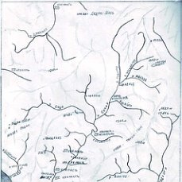
Карта Сучанской долины и р.Сучан

Slide 3
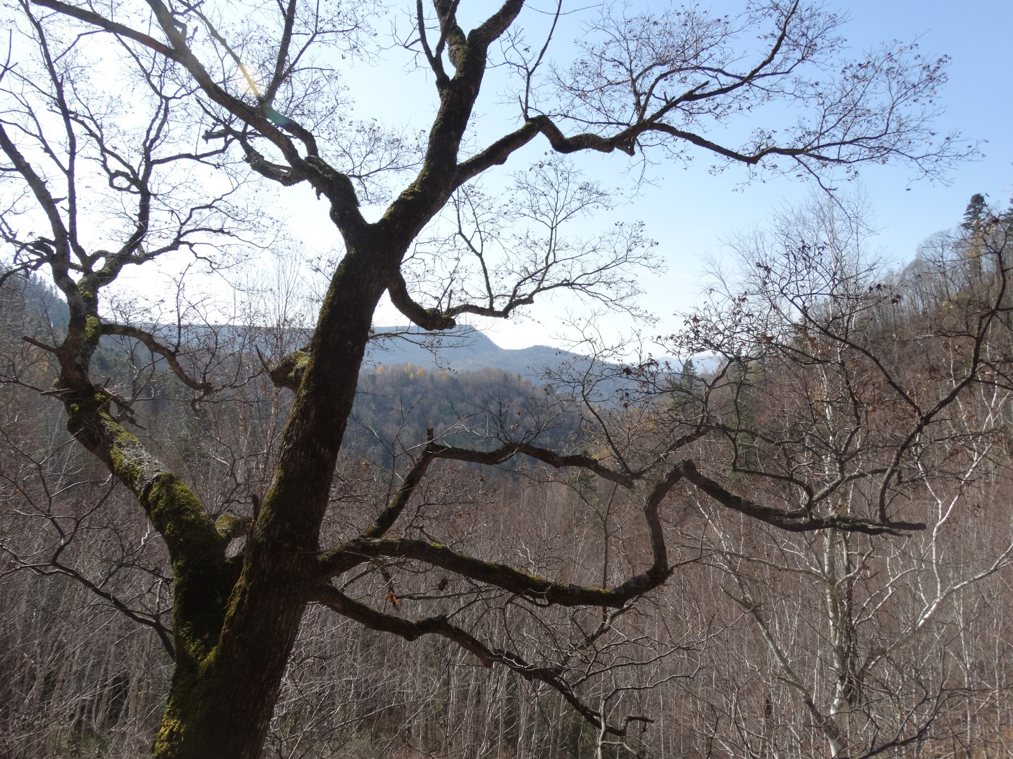
Давно это было. Три солнца в небе высушили все реки.

Slide 4
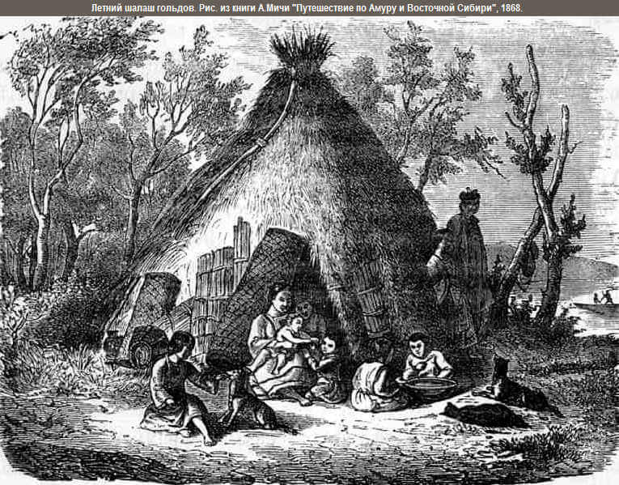
Однажды, вождь племени охотился на оленя и поднялся высоко в горы. Он увидел красивую зеленую ложбинку, укрытую от холодных и злых ветров, а самое главное там был небольшой родник. Воды было мало, но родничок давал шанс на выживание. Вождь привел людей на это место. Тихо и спокойно было вокруг

Slide 5
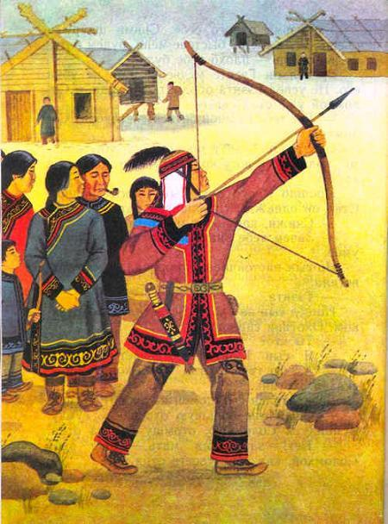
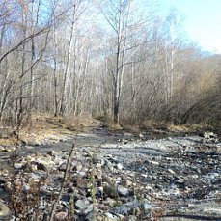
Вскоре одно за другим перестали светить два солнца, осталось одно. Донеслась весть, что это один из нанайских юношей поразил стрелой «чужие» светила. Стало прохладней, но воды не было по-прежнему.

Slide 6
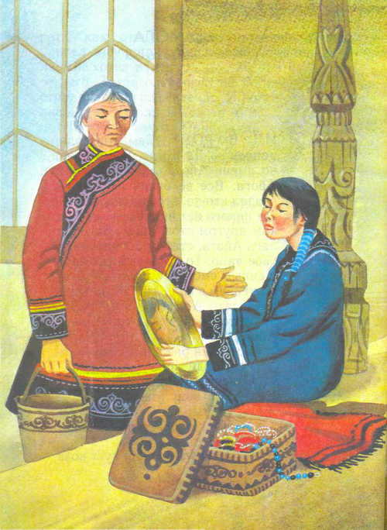
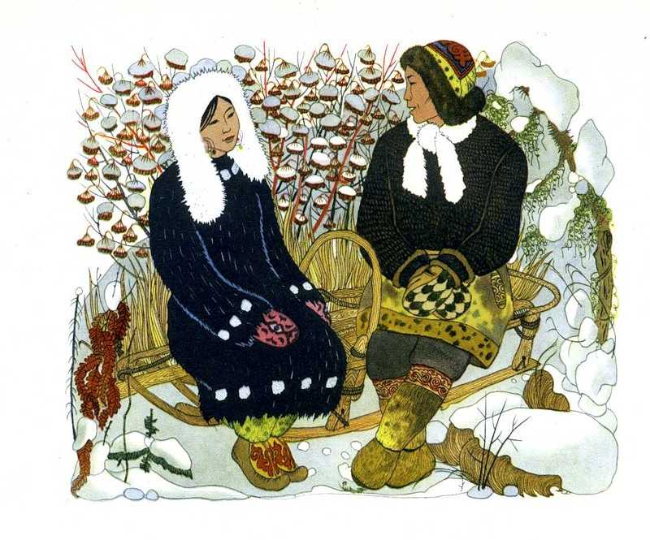
У вождя племени была любимая и красивая жена. И было у них двое детей близнецов: дочка и сын.

Slide 7
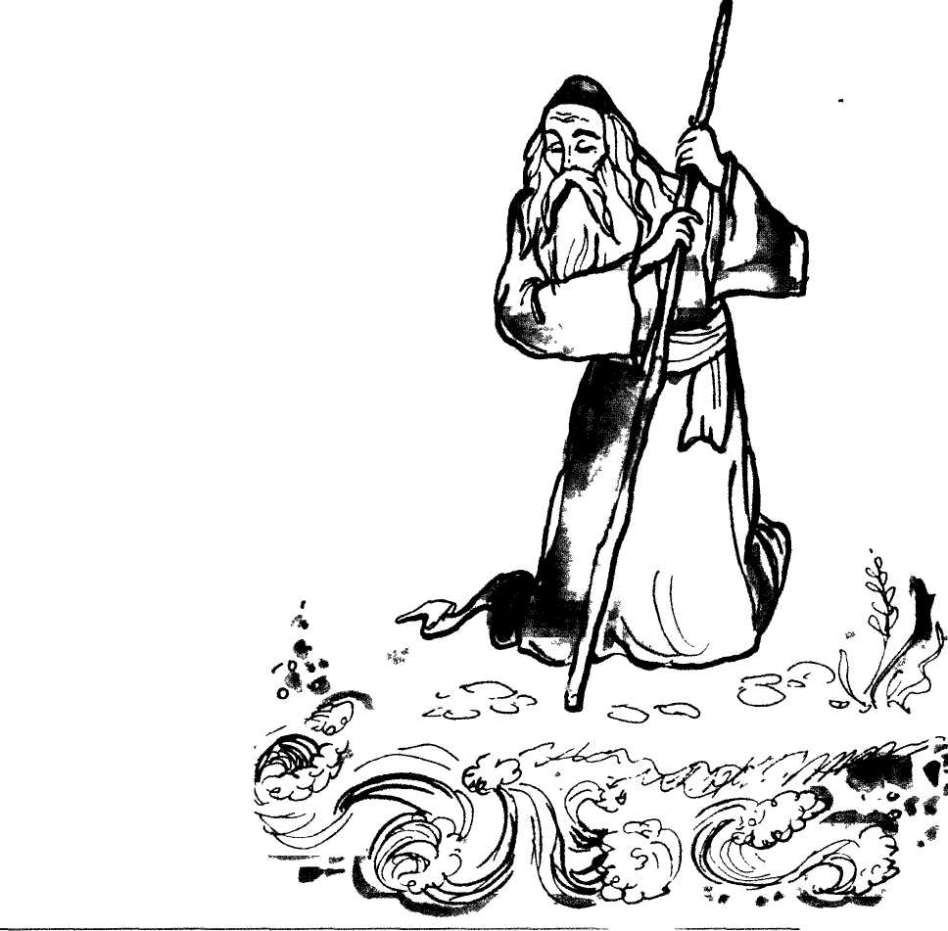
Однажды появился в племени старик-охотник, невысокий, борода как мох на лице, глаза узкие, пронзительные.Старик сказал вождю: «Вода появится только тогда, когда из племени уйдут твои дети. Они должны спуститься к морю, но должны идти по - одиночке. Ты не переживай, вода соединит их, больше они никогда не разлучатся, а станут они вечно её стражами, и пока они будут рядом, люди в долине реки будут жить счастливо»

Slide 8
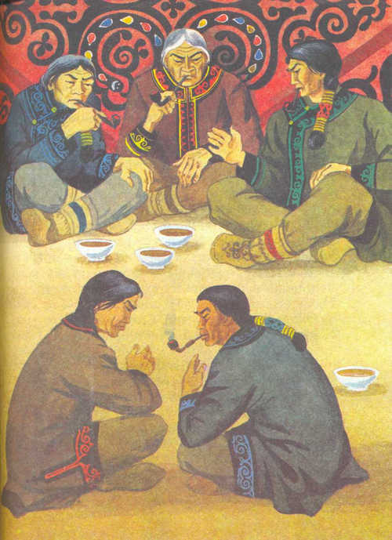
Вождь рассказал своим соплеменникам о том, что сказал старик. По разному отнеслись люди, к предсказанию старика. Кто-то кричал, что дети вождя немедленно должны уйти, другие говорили, что нельзя детей одних отправлять в тайгу.

Slide 9
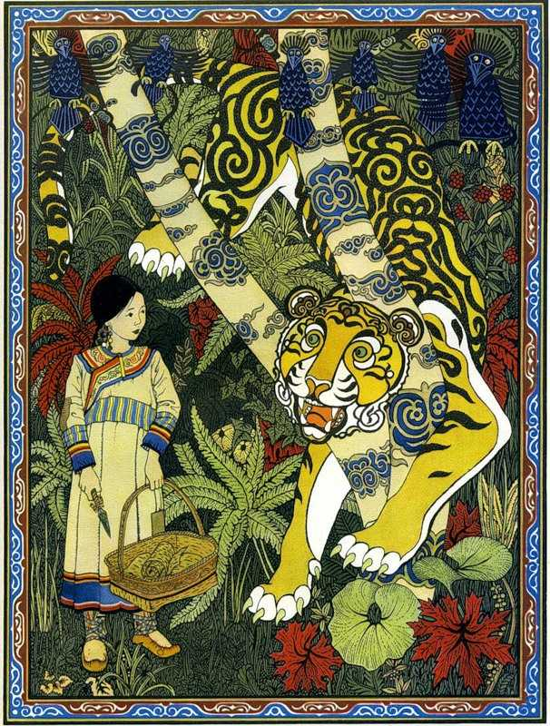
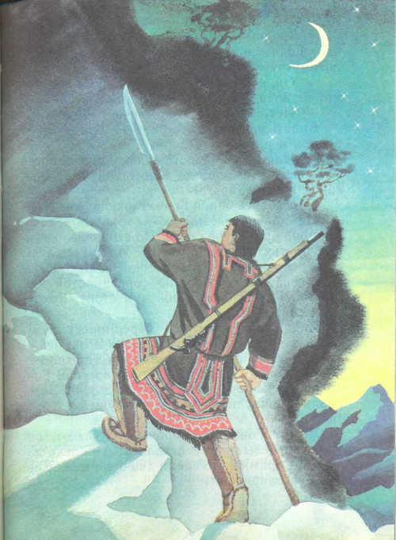
Пока племя спорило, юноша и девушка зашли в своё жилище. Юноша взял лук, стрелы, девушка костяную иглу и небольшую сумку с лекарственными травами, и потихоньку они покинули своё племя. Простились друг с другом и отправились по разным сторонам долины.

Slide 10
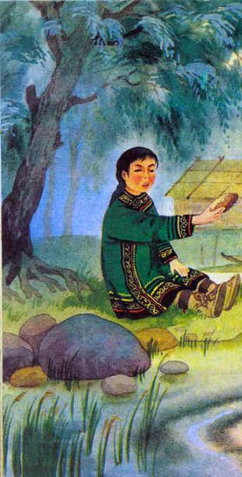
Племя искало их, но не смогли даже найти их следов, мать не смыкала глаз, сидела у родника, и всматривалась в окружающую тайгу.

Slide 11
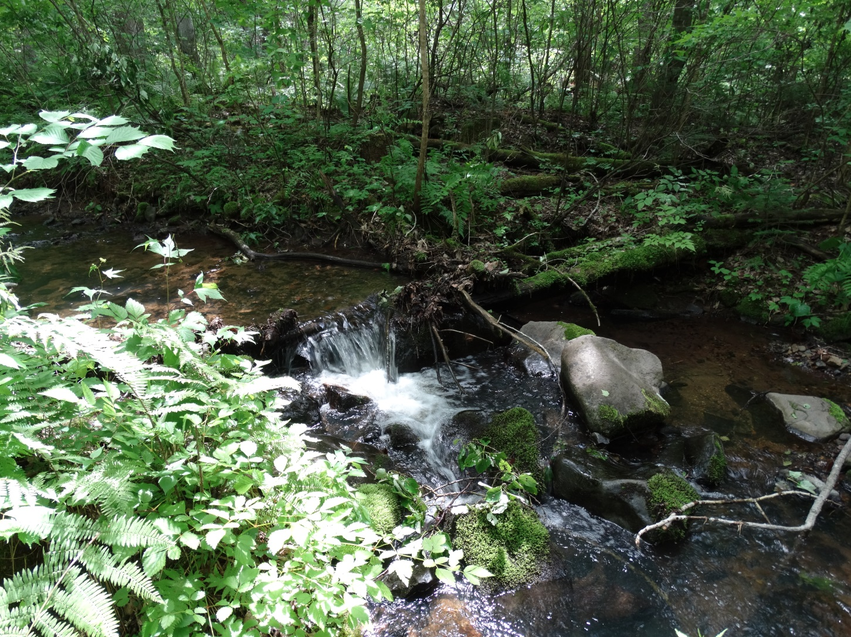
Из глаз матери, непрерывным потоком текли слёзы. Падали слезы на землю, дробили камень, углублялся родничок, и вскоре побежала из него вода, щедро одаривая людей и природу.

Slide 12
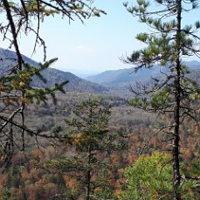
Юноша и девушка пробирались по густой тайге, преодолевали преграды, непроходимые заросли растений.

Slide 13
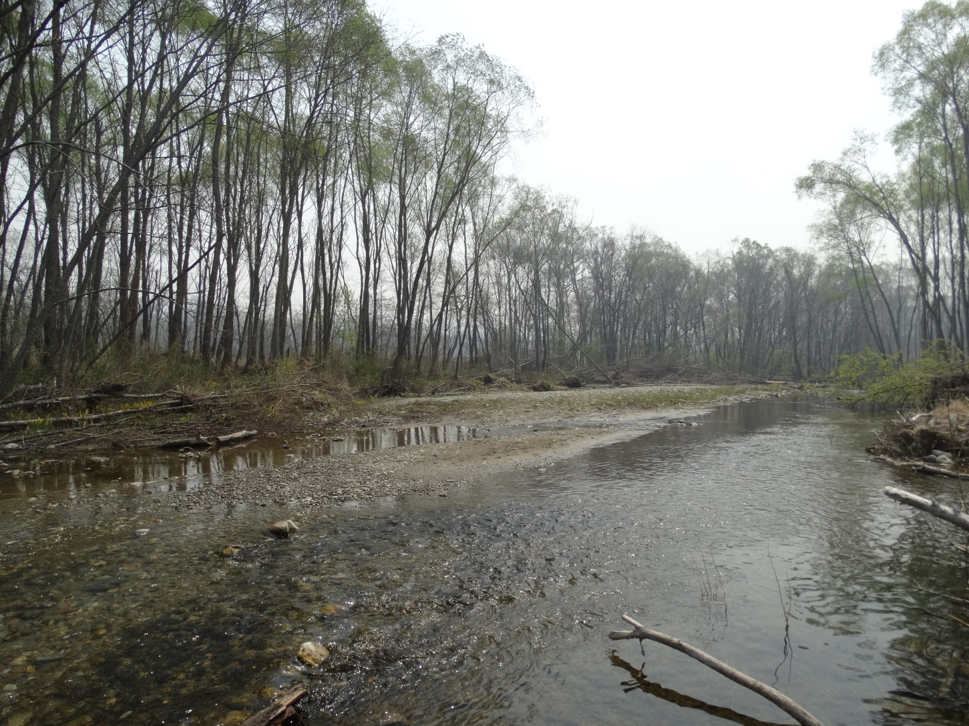
Юноша и девушка пробирались по густой тайге, преодолевали преграды, непроходимые заросли растений. Встречали и диких животных, но те не трогали их, словно духи оберегали близнецов. Они искали воду. И чем дальше уходили они от дома, тем яснее слышали, как где-то шумит вода. Им казалось, что они слышат шёпот матери: «дети будьте рядом».

Slide 14
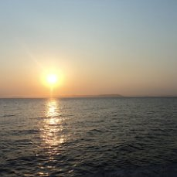
Прошло много дней, и вдруг впереди показалось море. Бросились они к берегу, каждый по своей стороне долины и услышали голос матери : «Вы должны быть рядом».

Slide 15
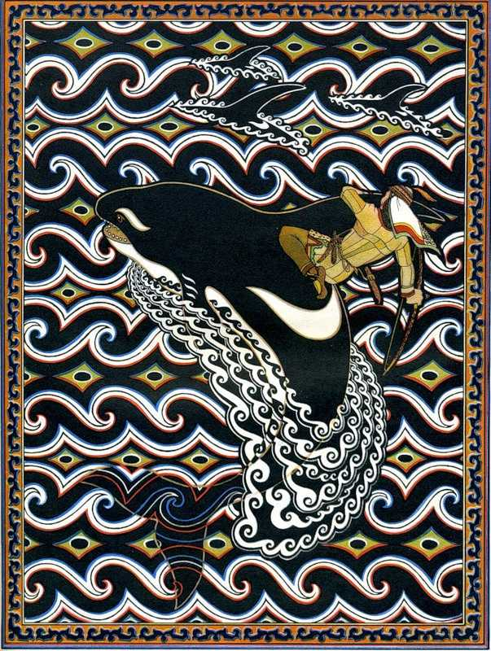
. В устье, образовавшейся реки, зашли косяки рыб и по их спинам брат бросился к сестре

Slide 16
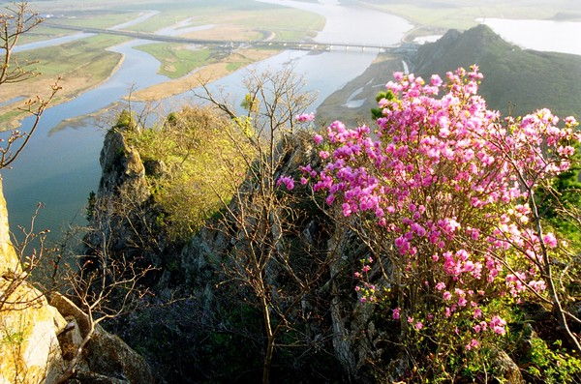
Устье реки Сучан

Slide 17
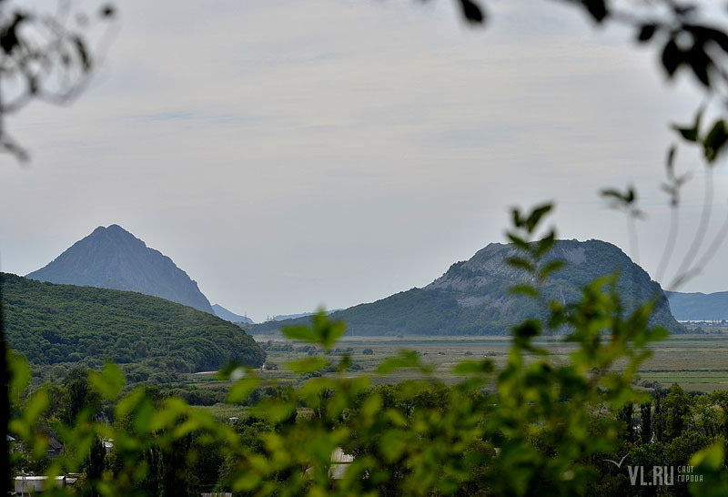
Так и стоят они, уже много тысячелетий в устье реки Тарфунь-биры (Сучана), а река несёт свои воды в море-океан. И слышен шёпот её вод: «Дети будьте всегда вместе, и тогда люди живущие в долине реки будут счастливы».

Slide 18
Фотографии из архива:
1.Вепренцева А.
2.Пузыревской О.
3.https://www.etoretro.ru/data/media/1466/1405351830d13.jpg
4.https://content.foto.my.mail.ru/mail/astilba4/258/h-264.jpg
5. http://usinart.ru/shherbakov-andrej-portfolio/
6. Павлишин Геннадий | иллюстрации к Амурским сказкам. http://rgo-sib.ru/book/arts/9.htm

